Slide 1

PHÒNG GD&ĐT THỊ XÃ MỸ HÀO
TRƯỜNG TIỂU HỌC PHAN ĐÌNH PHÙNG
CHÀO MỪNG QUÝ THẦY CÔ
VỀ DỰ GIỜ THĂM LỚP 3A1
MÔN TIẾNG VIỆT
Giáo viên: Lê Thị Mai

Slide 2
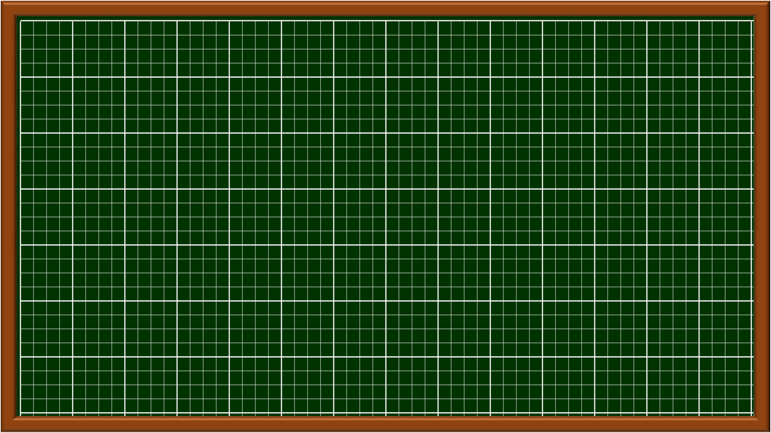
Thứ ba ngày 1 tháng 11 năm 2022
Tiếng Việt

Slide 3

Khởi động
N
H
A
N
H
A
I
Ơ
H
N

Slide 4
CÂU HỎI 1: Đoán tên đồ vật
Đồ vật đó thường nhắc tôi thức dậy vào mỗi buổi sáng.
Đó là đồng hồ báo thức.

Slide 5
CÂU HỎI 2:
Đồ vật này thường đặt ở phòng bếp, chứa được nhiều thức ăn và nước uống, giúp bảo quản thức ăn.
Đó là chiếc tủ lạnh

Slide 6
CÂU HỎI 3:
Đó là đồ vật mà ta mang theo mỗi khi đến trường, dùng để đựng sách vở, bút thước.
Đó là chiếc cặp sách

Slide 7
CÂU HỎI 4:
Đó là đồ vật dùng để xem tin tức, phim, các kênh giải trí, thường đặt ở phòng khách.
Đó là chiếc ti vi

Slide 8
CÂU HỎI 5:
Đó là đồ vật dùng để vẽ tranh, vỏ là gỗ, ruột là lõi màu đen bằng than, mỗi lần sử dụng đều phải gọt.
Đó là chiếc bút chì....

Slide 9
Thứ ba ngày 1 tháng 11 năm 2022
Tiếng Việt
Luyện tập: Viết đoạn văn tả đồ vật
SGK/89

Slide 10



YÊU CẦU CẦN ĐẠT
- Biết cách quan sát đồ vật và viết đoạn văn khoảng 3 - 4 câu tả đồ vật theo gợi ý.

Slide 11

1. Quan sát một đồ vật trong tranh, ghi lại những điều đã quan sát được về đặc điểm của đồ vật.
THẢO LUẬN NHÓM
a. Đặc điểm về màu sắc
b. Đặc điểm hình dáng, kích thước
Tên đồ vật
c. Đặc điểm về hoạt động, công dụng

Slide 12


Slide 13
2. Quan sát một đồ vật có trong nhà hoặc ở lớp.
Viết 3 – 4 câu tả đồ vật đó.
Kể tên các đồ vật có trong lớp ?
Trong lớp: cặp sách, hộp bút, bàn, ghế, bảng, quạt điện, bóng điện, …

Slide 14
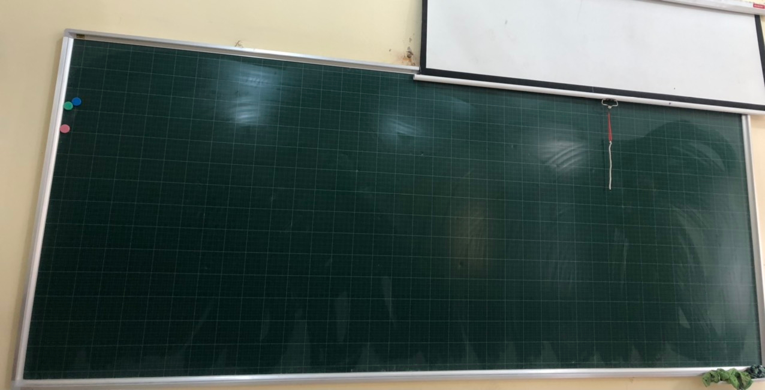
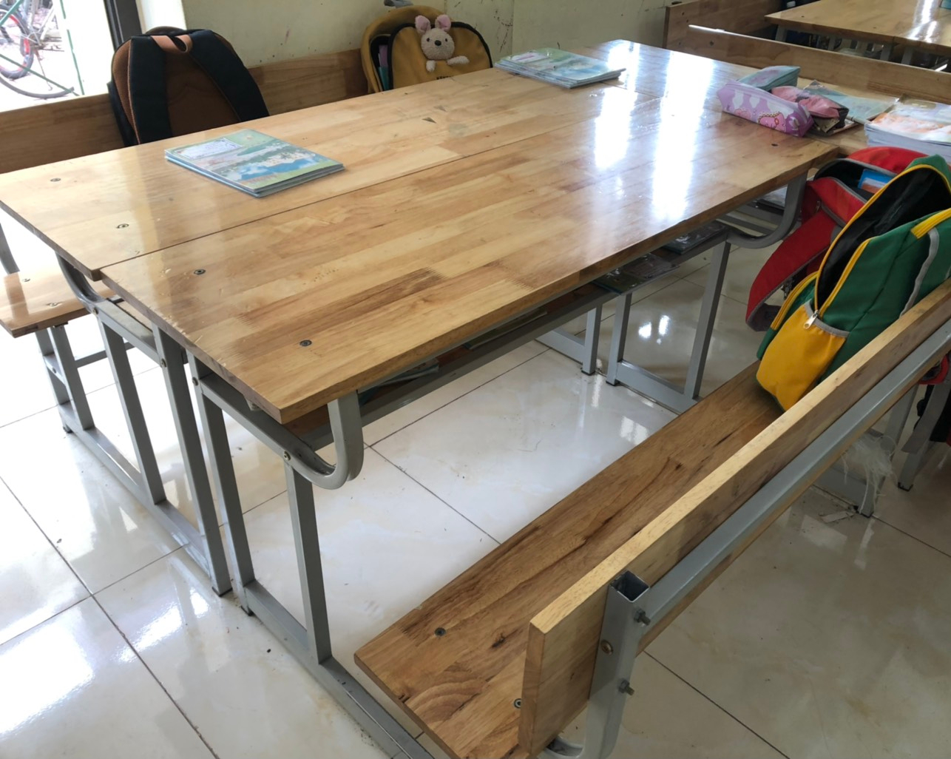
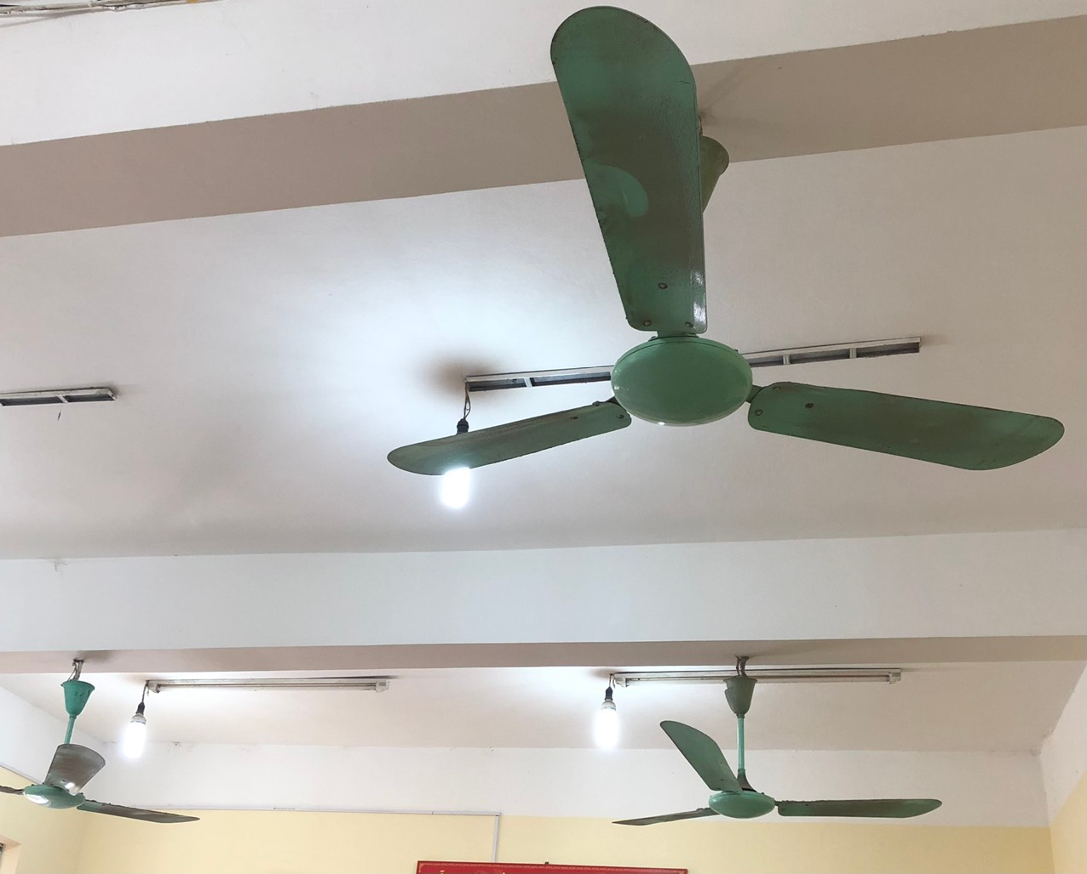
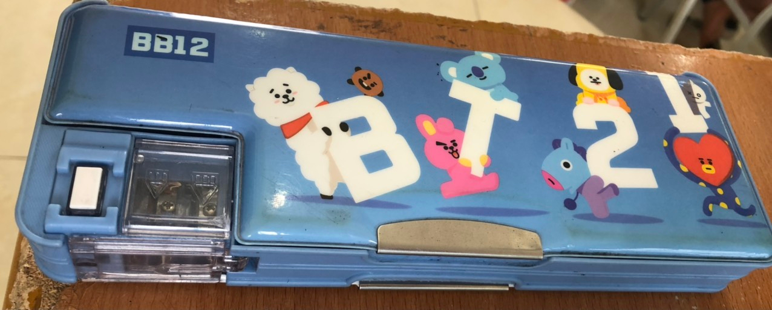

Slide 15
2. Quan sát một đồ vật có trong nhà hoặc ở lớp.
Viết 3 – 4 câu tả đồ vật đó.
Kể tên các đồ vật có trong lớp ?
Trong lớp: cặp sách, hộp bút, bàn, ghế, bảng, quạt điện, bóng điện, …
Kể tên các đồ vật có ở nhà ?
Ở nhà: Ti vi, tủ lạnh, bàn ghế, giường, tủ, xe máy, ô tô, …

Slide 16
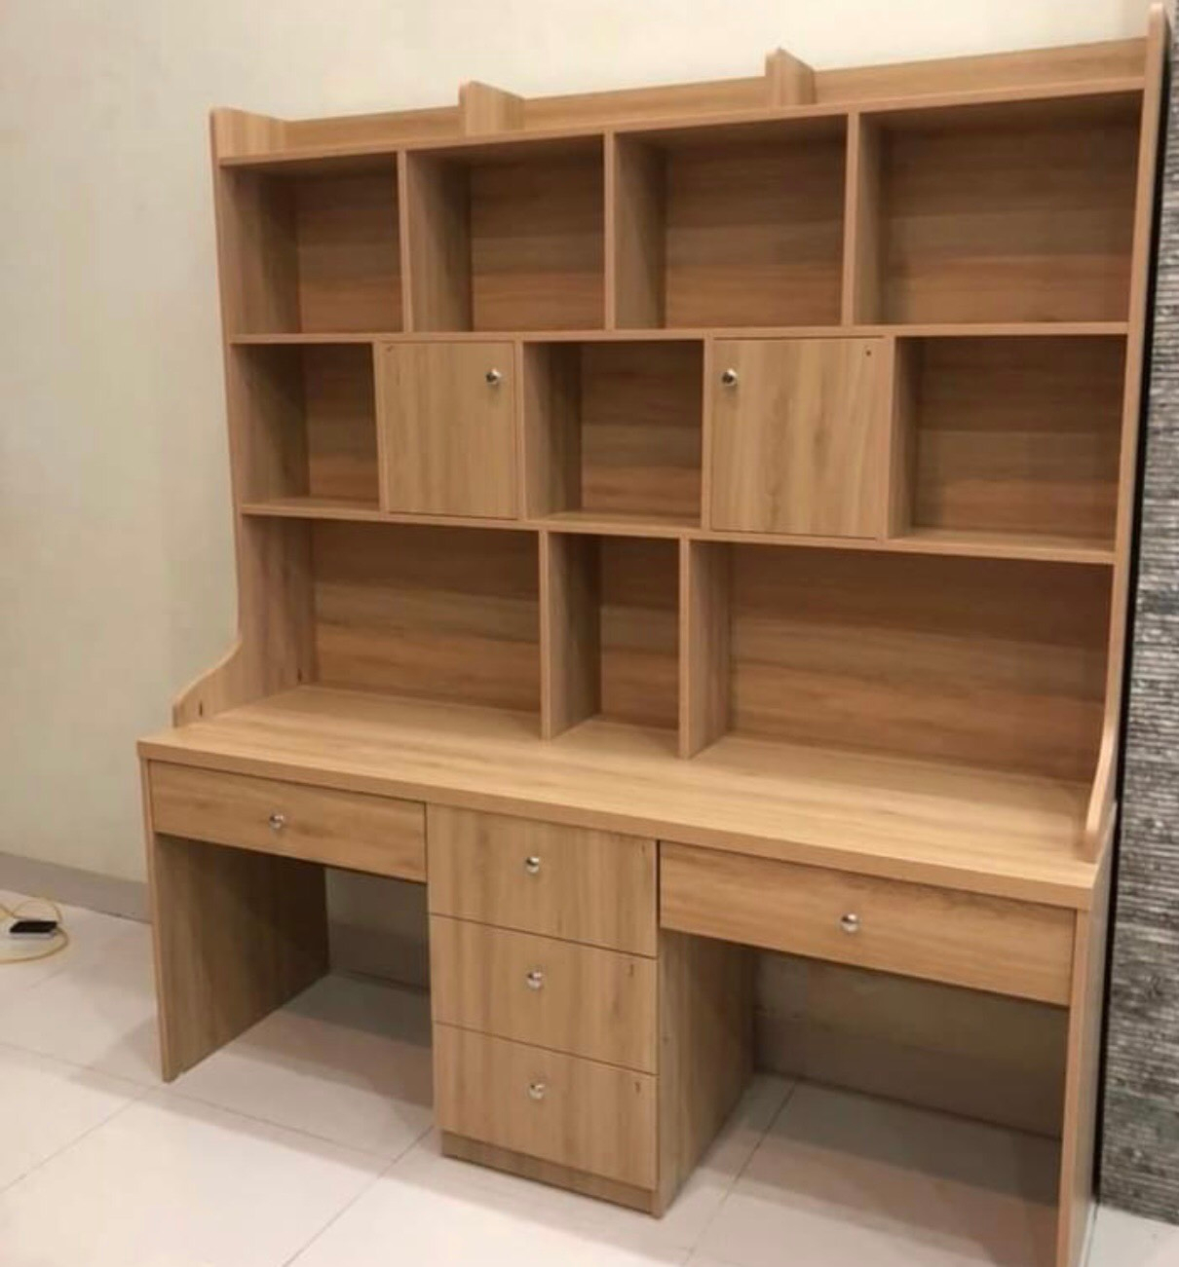
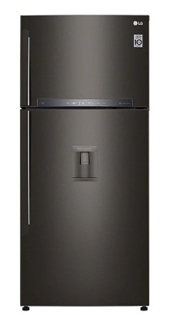
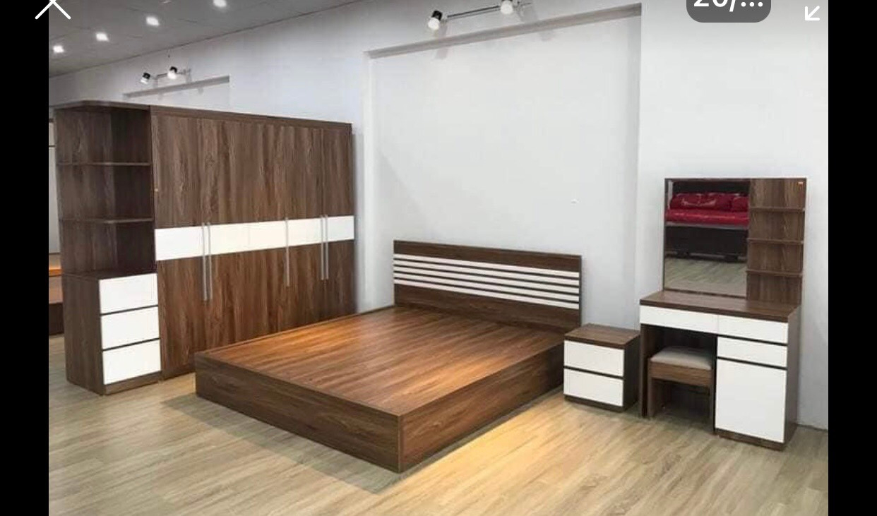
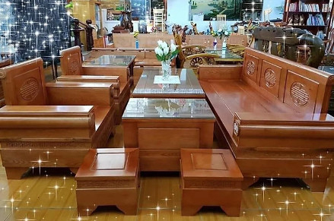

Slide 17
2. Quan sát một đồ vật có trong nhà hoặc ở lớp. Viết 3 – 4 câu tả đồ vật đó.
- Viết câu tả màu sắc:
M: Chiếc cặp sách màu xanh da trời trông thật mát mắt.
- Viết câu tả hình dáng, kích thước:
M: Quai cặp to bản, hơi cong cong để khi xách không bị đau tay.
- Viết câu tả hoạt động, công dụng:
M: Mỗi khi đóng, mở nắp cặp, tiếng “tách tách” của ổ khoá nghe thật vui tai.
Khi viết đoạn văn, muốn đoạn văn hay, sinh động em cần chú ý gì?
* Lưu ý : Khi viết đoạn văn, cần viết câu đủ ý, dùng từ gợi tả, gợi cảm. Các câu cần có sự liên kết. Sử dụng dấu câu phù hợp.

Slide 18

VIẾT BÀI

Slide 19
3. Chia sẻ đoạn văn của em với bạn, chỉnh sửa và bổ sung ý hay.

Slide 20


VẬN DỤNG – TRẢI NGHIỆM

Slide 21

Kính
chúc
các
cô giáo
mạnh khỏe!
Chúc
các
em
học
giỏi chăm
ngoan!
Bài học kết thúc

